Slide 1
議題１：ビュースポットおおさか発掘・発信プロジェクトについて
資料１
ビュースポットおおさか
発掘・発信プロジェクトについて
1
Notes:
〇それでは議題１の「ビュースポットおおさか発掘・発信プロジェクト」について説明させて頂きます。

Slide 2
１．事業目的
世界に誇れる大阪の魅力ある景観、きらりと光る個性豊かで多彩な大阪の景観を美しく眺めることのできる場所（ビュースポット）を、一般からの募集により発掘し、ビュースポットおおさかとして選定。
ビュースポットを府域内外に情報発信することで、府民・事業者、府への来訪者の方々の景観への興味・関心の向上を図り、府域全体の良好な景観形成を推進し、「きらめく世界都市・大阪の実現」を図る。
２．選定の意義
府民や事業者が景観に対して興味や関心を持ち、気軽に景観づくりに参画できる場づくり。
まちに対する魅力の再認識や誇りと愛着（シビックプライド）の向上が図られ、良好な景観形成や定住促進につなげる。
文化・観光分野との連携により、ビュースポットを活用した文化振興、観光振興。
ビュースポットを活用した景観行政の推進等。
３．選定の視点
誰もが知る世界に誇れる大阪の魅力ある景観を眺めることができる場所
一般にあまり知られていない個性豊かで多彩な大阪の景観を眺めることができる場所
今の時代性を表す、質の高い、しっかりとした景観を眺めることのできる場所
質の高いものを選ぶことを第一とし、次に地域的なバランスについて配慮
Notes:
このビュースポット大阪発掘発信プロジェクトの目的は、
〇大阪のビュースポットを、一般からの募集により発掘・選定・情報発信することで、景観への興味・関心の向上を図り、良好な景観形成を推進し、 「きらめく世界都市・大阪の実現」を図ることが目的です。
つぎに選定の意義ですが、府民の誇りと愛着、シビックプライドの向上による良好な景観形成や定住促進、ビュースポットを活用した文化振興、観光振興、景観行政の推進等が選定の意義です。
また、選定の視点ですが、誰もが知る世界に誇れる大阪、個性豊かで多彩な大阪、今の時代性を表す景観を眺めることができる場所を選定し、次に地域的なバランスについて配慮しています。

Slide 3
募集、選定、活用、支援を繰り返し、最終的に100か所程度を指定し、2025年大阪・関西万博開催時の集客効果を府域全域に拡大する。
年度 | 2019 | 2020 | 2021 | 2022 | 2023 | 2024 | 2025
スケジュール
（ 第１回 春 ）
募集・選定⇒活用⇒支援
全スポットでの
大規模な周遊促進事業の実施
大阪・関西万博 開催
（ 第２回 秋 ）
募集・選定⇒活用⇒支援
（ 第３回 冬 ）
募集・選定⇒活用⇒支援
（ 第４回夏）
募集・選定
Notes:
〇ビュースポットおおさかでは、募集、選定、活用、支援を繰り返し、最終的に100か所程度を指定し、万博開催時の集客効果を府域全域に拡大していく計画です。

Slide 4
全体の取組み
 | 紹介冊子 | 大阪駅前デジタルビジョンでのＰＲ | 周遊促進事業
第１回選定 2019年9月25日公表 28か所選定済 | 2020年3月作成 | 2020年7月27日 ～12月13日 | 🔶モバイル景観クイズラリー 2019年10月1日～12月31日 応募者46人 🔶PR動画・写真募集 2021年3月17日～5月28日 動画４件・写真42件応募 🔶ＮＥＸＣＯ西日本 お国じまんカードラリー2021 2021年８月以降開始予定 対象 岸和田城
第２回選定 2021年6月30日公表 26か所選定済 | 2021年6月作成 | 2021年7月19日 ～12月5日予定 | 🔶景観フォトラリー（予定） 54か所対象 2021年9月上旬～11月末
第３回選定 |  | 2021年12月6日 募集開始予告
4

Slide 5
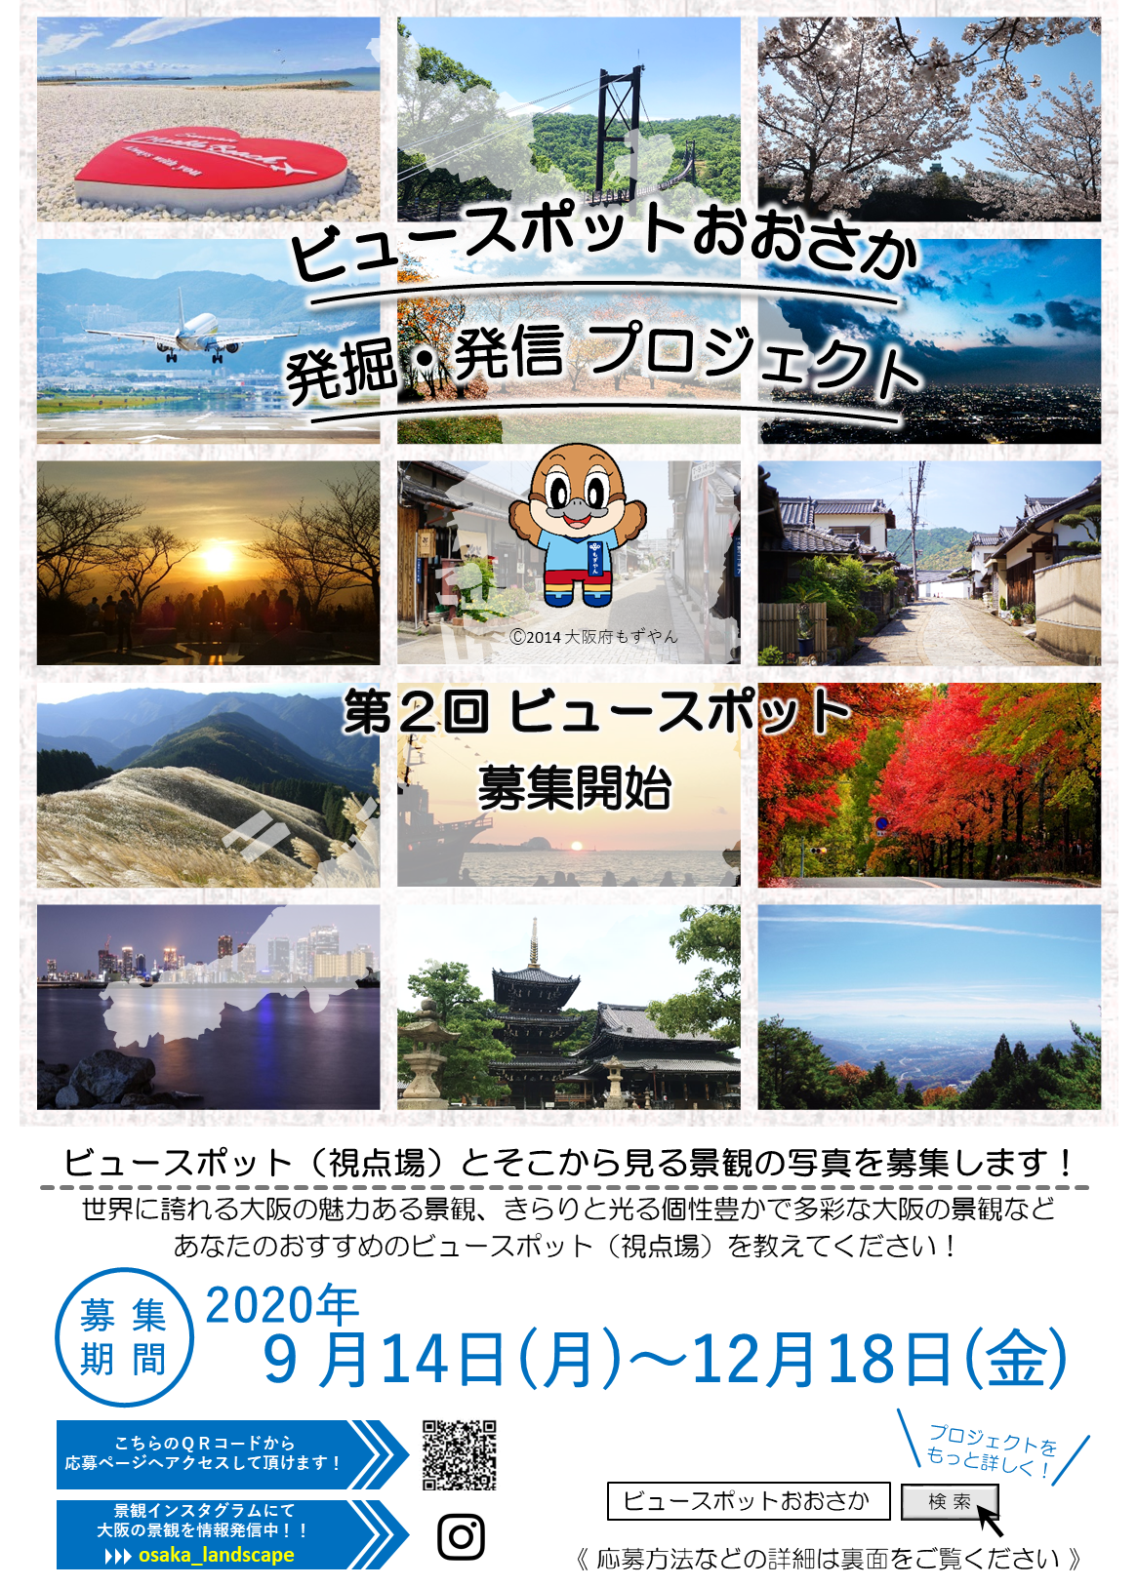
① 第２回「ビュースポットおおさか」の募集・選定
大阪の一級品の景観を選定する趣旨から、要件は変更せず、一連のプロジェクトとして募集。ただし、第１回で選定されたスポットは第２回選定の対象外。
🔶募集内容：まちなみ、建物、道路、橋などの建造物や、海、山、川、樹木などの自然といった、様々な景観資源を美しく眺めることができる場所のうち、下記の要件にあてはまるものを募集
・ビュースポットが大阪府内にあること
・ビュースポットが適切に維持管理されていること
・ビュースポットへの立ち入りが禁止されていない 場所であること（有料か無料かは不問）
🔶募集期間：2020年９月14日（月）～12月18日（金）
🔶応募方法：①メール、②大阪府HP、③インスタ
🔶注意事項：写真の技術を問うものではない
人間の視野角と同じ範囲を撮影したもの
（超望遠や超広角レンズ等により撮影したものでないこと）
5
Notes:
〇ビュースポットおおさかでは、募集、選定、活用、支援を繰り返し、最終的に100か所程度を指定し、万博開催時の集客効果を府域全域に拡大していく計画です。

Slide 6
１．第２回「ビュースポットおおさか」の募集に向けた情報発信
市町村との連携
・市町村広報紙と連携した情報発信
・市町村観光担当と連携した情報発信
観光との連携
・府民文化部都市魅力創造局と連携した情報発信
民間広報媒体との連携
・新たな広報媒体による府民への提案の呼びかけ
景観整備機構との連携
・大阪府建築士会と連携した情報発信
・大阪府建築士事務所協会と連携した情報発信
地域のまちづくり活動団体の連携
・大阪美しい景観づくり推進会議（まちづくり団体、事業者、行政）と連携した情報発信
6
Notes:
〇まず、
ビュースポット大阪の募集に向けた情報発信ですが、市町村との連携、観光との連携、民間広報媒体との連携、景観整備機構との連携、地域のまちづくり活動団体との連携の強化を図り、情報発信を行いたいと考えています。

Slide 7
２．第２回「ビュースポットおおさか」の募集結果
エリア別・カテゴリ別の応募・選定状況
全応募数・選定数 |  | 応募数※ | 選定数
 |  | ２５８件 | ２６件
エリア別 （視点場の所在） | 大阪市内 | ２６件 | ３件
 | 北大阪 | ５１件 | ４件
 | 東大阪 | ７９件 | ６件
 | 南河内 | ２６件 | ３件
 | 泉州 | ７６件 | １０件
カテゴリー別※ （視対象の分類） | 地形特性 （山並み、海岸、平野、中流河川等） | ８５件 | １１件
 | 歴史特性 （歴史的街道、古墳群、寺内町、城郭等） | ７９件 | １０件
 | 都市・インフラ特性 （広域幹線道路、鉄軌道、大規模公園、港湾等） | ６３件 | ３件
 | 土地利用特性 （超高層ビル群、工業用地、大規模建築物等） | ３１件 | ２件
※大阪府外の応募１件除く
7
Notes:
〇まず、
ビュースポット大阪の募集に向けた情報発信ですが、市町村との連携、観光との連携、民間広報媒体との連携、景観整備機構との連携、地域のまちづくり活動団体との連携の強化を図り、情報発信を行いたいと考えています。

Slide 8
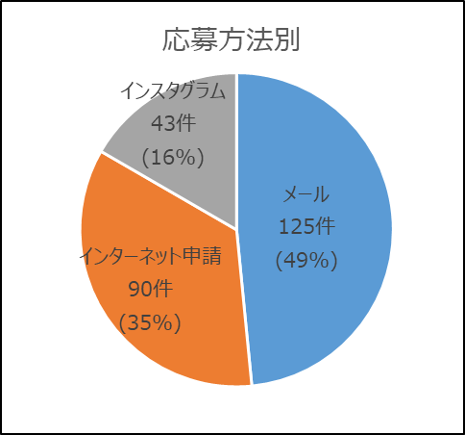
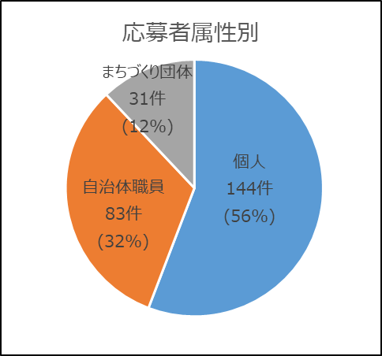
応募方法別・属性別の応募状況
※大阪府外の応募１件除く
8
Notes:
〇まず、
ビュースポット大阪の募集に向けた情報発信ですが、市町村との連携、観光との連携、民間広報媒体との連携、景観整備機構との連携、地域のまちづくり活動団体との連携の強化を図り、情報発信を行いたいと考えています。

Slide 9
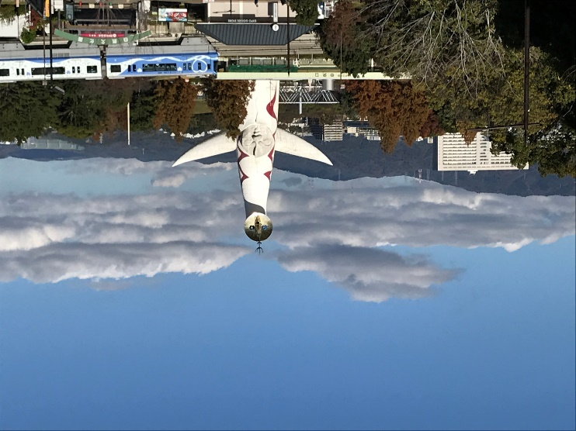
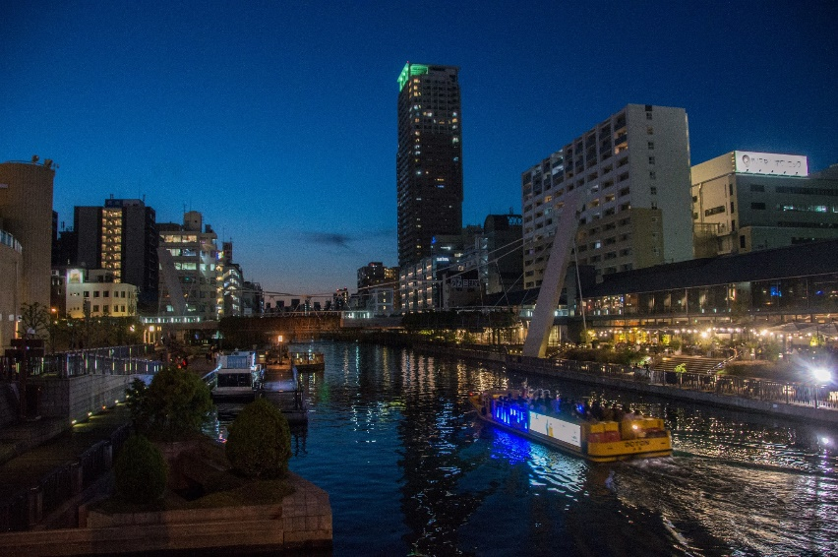
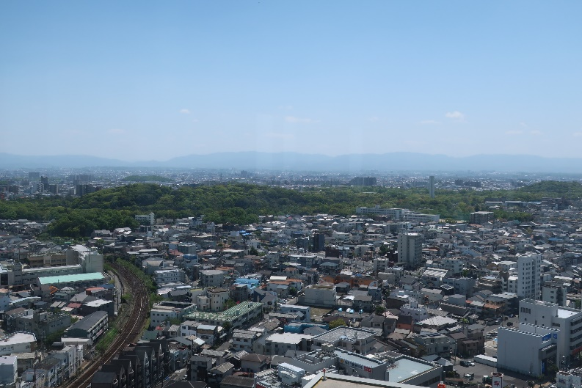
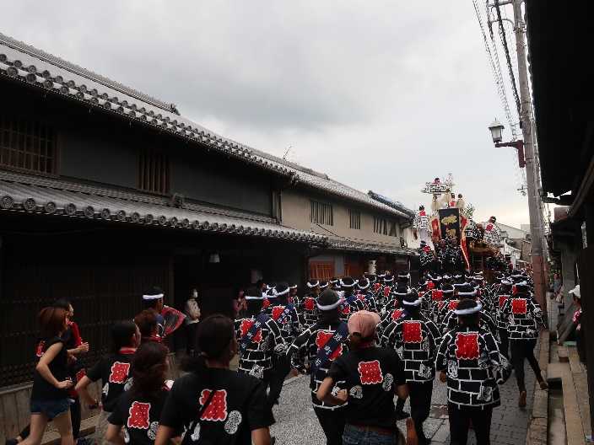
３．第２回ビュースポットおおさか・選定スポット
誰もが知る大阪の景観
太陽の塔と北摂山系を眺める
万博記念公園大階段（吹田市）
湊町リバープレイス道頓堀川を眺める
大阪市道南北線深里橋 （大阪市浪速区）
世界遺産やハルカスを眺める
堺市役所展望ロビー（堺市）
街道のまちなみを眺める
岸和田本町紀州街道（岸和田市）
9
Notes:
〇まず第1回の選定で選ばれたスポットは28か所あり、その一例は5ページ目から9ページ目のとおりとなります。

Slide 10
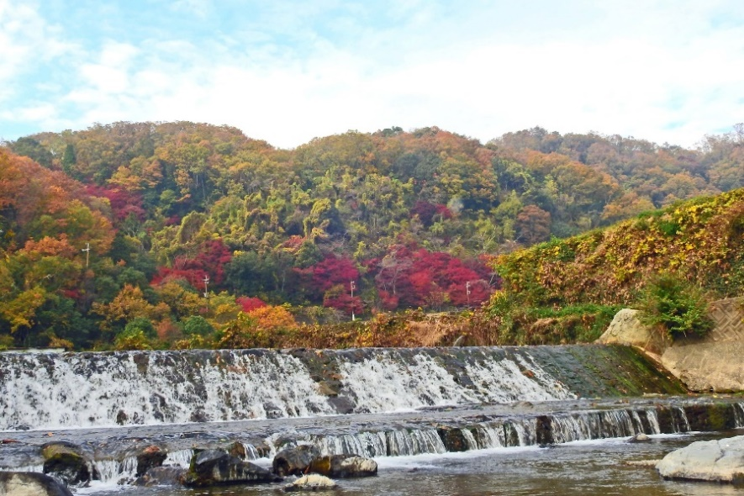
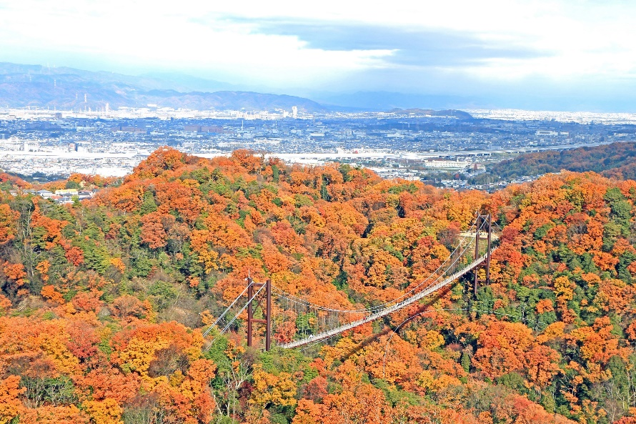
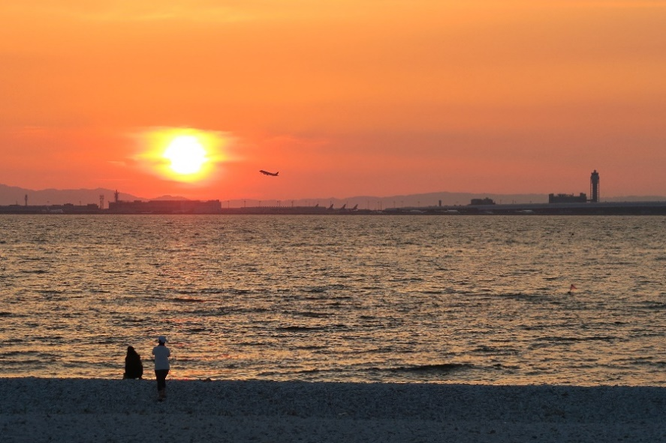
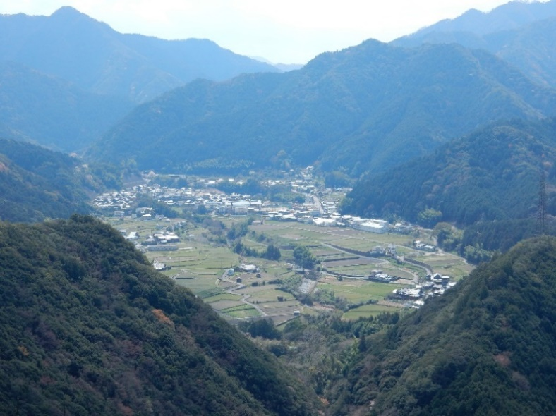
自然を感じる美しい景観
三好山の紅葉を背景とした芥川を眺める摂津峡公園下（高槻市）
眼下に広がる紅葉を眺める
ほしだ園地の星のブランコ（交野市）
マーブルビーチから関西国際空港を望む夕景を眺める
りんくう公園第1駐車場付近（田尻町）
大木地区の農村景観を眺める
土丸・雨山城跡（泉佐野市）
10

Slide 11
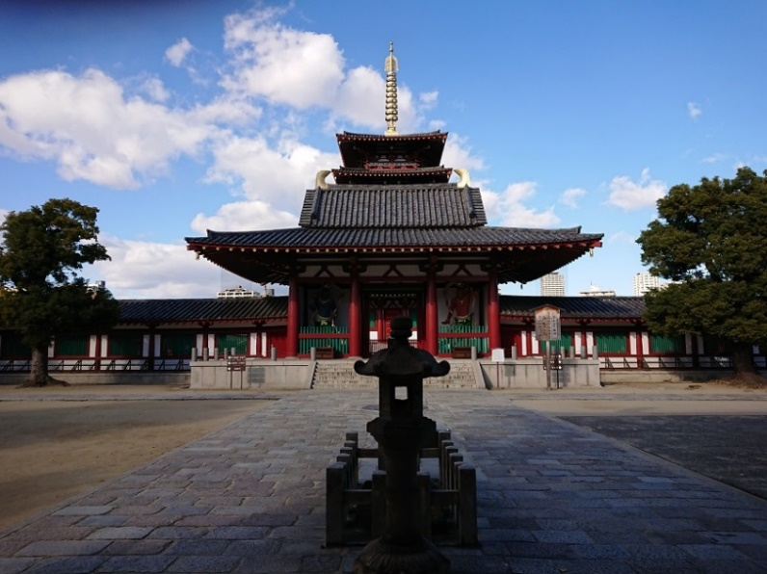
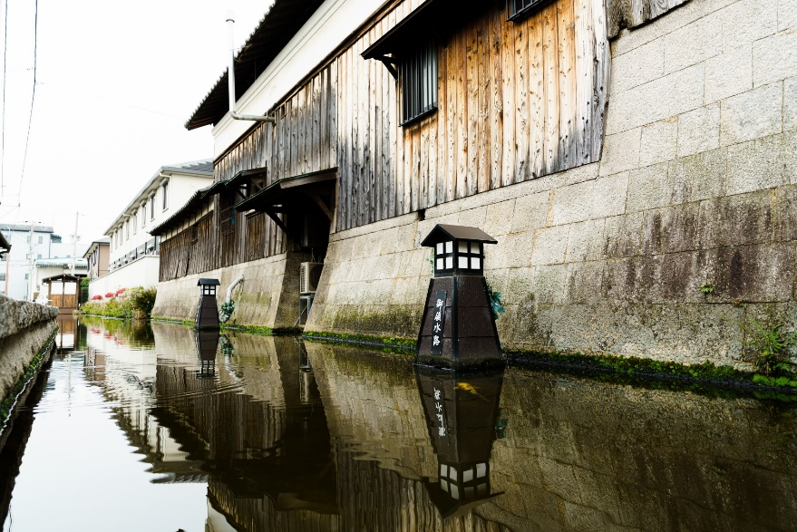
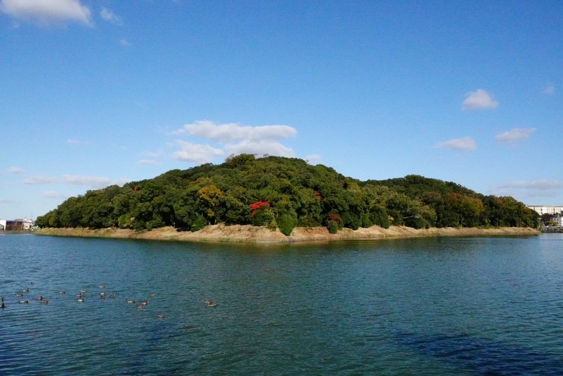
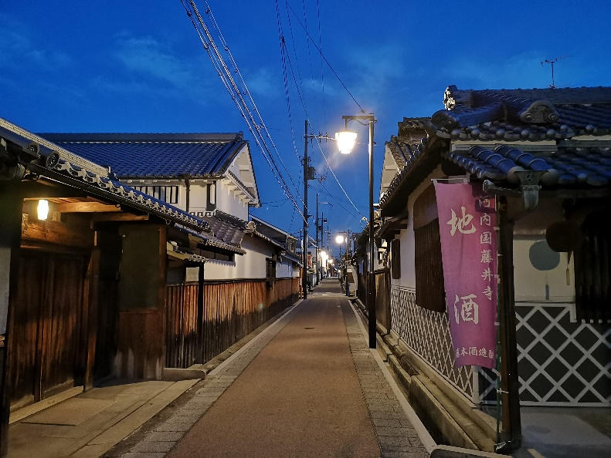
歴史を感じる美しい景観
四天王寺伽藍を眺める
山門前（大阪市天王寺区）
御領水路と御領菅原神社を眺める
御領橋周辺（大東市）
日本一美しい古墳を眺める
ニサンザイ古墳前（堺市）
歴史的な街なみを眺める
葛井寺表門通り（藤井寺市）
11

Slide 12
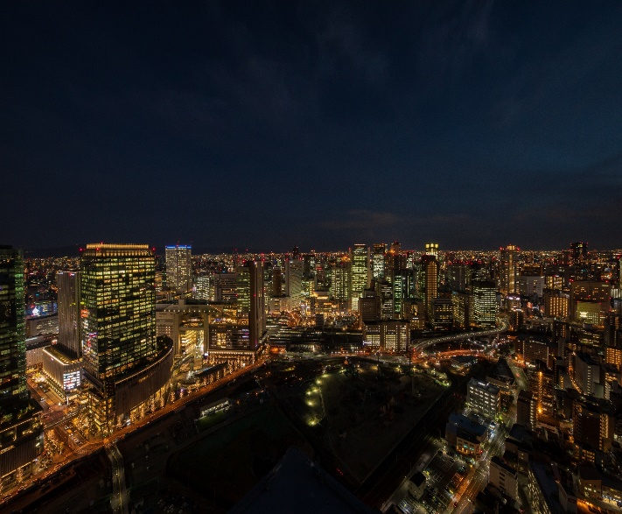
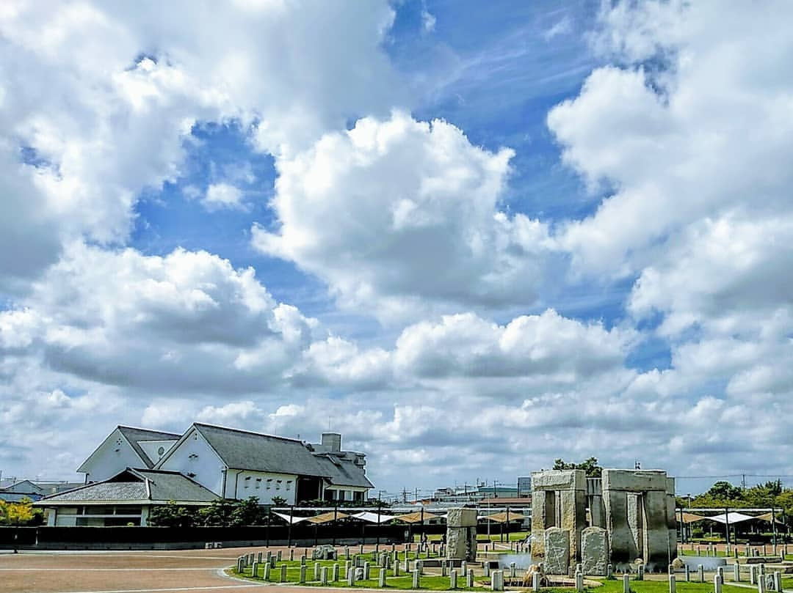
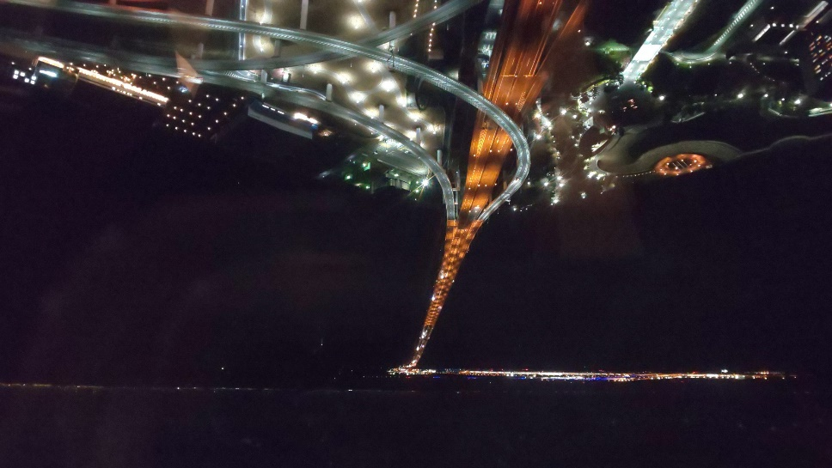
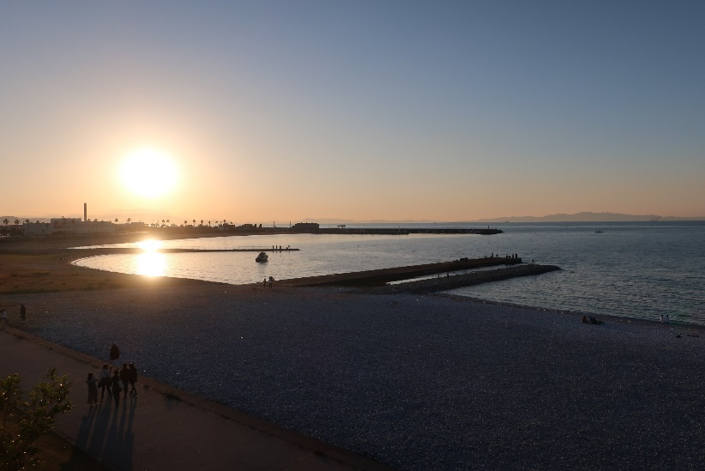
今の時代を表す景観
大阪都心の高層建築群を眺める
梅田スカイビル「空中庭園」（大阪市住之江区）
東大阪市美術センターを眺める
花園ラグビー場前（東大阪市）
関空島と連絡橋を眺めるスターゲイトホテル関西エアポートのレストラン（泉佐野市）
タルイサザンビーチの夕日を眺める泉南ロングパークメモリーズツリー展望台（泉南市）
12

Slide 13
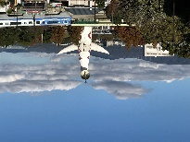
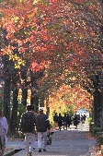
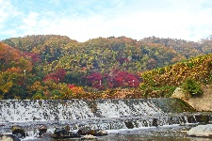
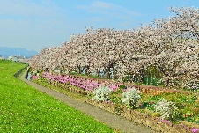
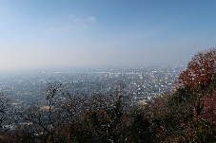
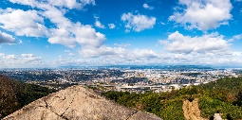
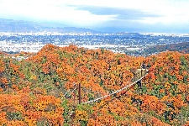
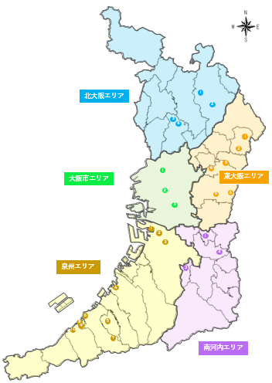
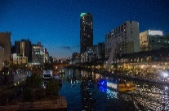

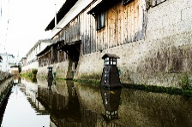

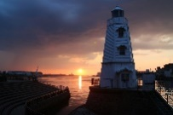

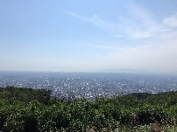
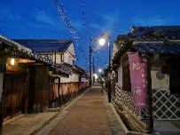
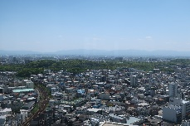

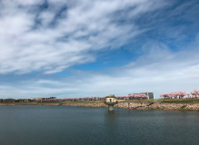
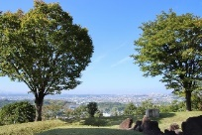
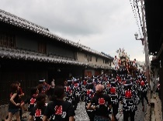


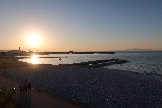
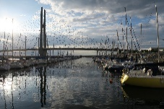

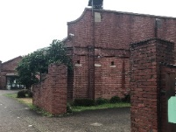
第２回ビュースポットおおさか選定（26か所）
259件の応募の中から「第2回ビュースポットおおさか」として新たに26か所を選定。
太陽の塔と北摂山系を眺める
万博記念公園大階段
紅葉を眺める三色彩道
三好山の紅葉を背景とした 芥川を眺める摂津峡公園下
桜並木と春の花々を眺める芥川を並行して流れる新川土手
大阪府内を眺める飯盛山山頂
京阪神のまちなみを眺める交野山山頂観音岩
眼下に広がる紅葉を眺めるほしだ園地の星のブランコ
湊町リバープレイス道頓堀川を眺める大阪市道南北線深里橋
大阪都心の高層建築群を眺める梅田スカイビル「空中庭園
御領水路と御領菅原神社を眺める御領橋周辺
東大阪市民美術センターを眺める花園ラグビー場前
夕日を背に、日本最古の木造洋式燈台を眺める旧堺燈台前
四天王寺伽藍を眺める山門前
大阪平野を眺めるなるかわ園地のぼくらの広場
歴史的な街なみを眺める葛井寺 表門通り
世界遺産やハルカスを眺める
堺市役所展望ロビー
日本一美しい古墳を眺める
ニサンザイ古墳前
狭山池取水塔を眺める狭山池公園遊歩道
古代と現代が共存する大阪平野を眺める鉢伏山西峰古墳
街道のまちなみを眺める岸和田本町紀州街道
関空島と連絡橋を眺めるスターゲイトホテル関西エアポートのレストラン
マーブルビーチから関西国際空港を望む夕景を眺めるりんくう公園第1駐車場付近
タルイサザンビーチの夕日を眺める泉南ロングパークメモリーズツリー展望台
田尻漁港マリーナと田尻スカイブリッジを眺める田尻漁港
大木地区の農村景観を眺める土丸・雨山城跡
熊取交流センター煉瓦館を眺める熊取歴史公園
今後、市町村・関係団体と連携して効果的な情報発信を行うとともに、次回第３回の募集に向け、募集時期や募集条件について検討を行う。

Slide 14
ビュースポットおおさか
今年度の取組みについて
Notes:
〇次に、令和元年度の取り組みを振り返ってみることとします。

Slide 15
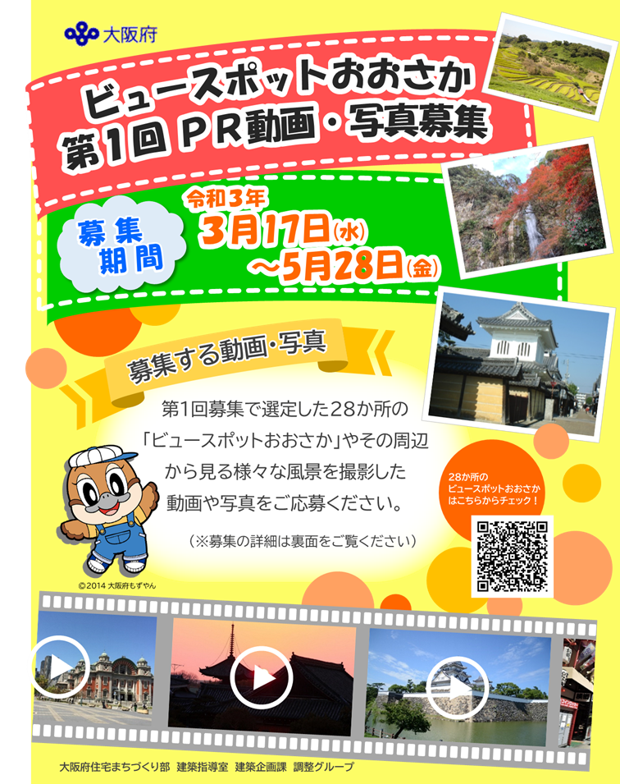
①第１回選定のPR動画・写真募集
１．事業概要
ビュースポットおおさかの第1回募集で選定した28か所のビュースポットとその周辺で撮影した魅力あふれる春の動画及び写真を募集。
２．募集要項
撮影対象：ビュースポットおおさかやその周辺
から見るまちなみ
募集期間：令和３年３月１７日から３年５月28日
応募方法：（１）Twitterから（２）メールから
（３）大阪府ホームページから
動画募集：自身のYouTubeのアカウントに応募
作品をアップロードした上で、アップ
ロードしたYouTubeの共有URLを応募。
動画の長さは３分以内
募集写真：募集する写真はオリジナルの写真。
撮影機材はカメラ、スマートフォン可。
写真データはおおむね３MBまで。
15

Slide 16
３．応募結果
全応募数 |  |  | ４０件
応募方法別 | 写真 | Twitter | １６件
 |  | メール | ９件
 |  | 大阪府ホームページ | １１件
 | 動画 | 大阪府ホームページ | ４件
スポット別 |  | ・大阪湾を眺めるさきしまコスモタワー展望台 ８件 ・高山の棚田を眺める坂道 ５件 ・岸和田城を眺める岸和田高校前 ４件 ・通天閣を眺める新世界 ３件 ・高石の工場夜景を眺める市道高砂１号線 ２件 ・梅田の夜景を眺める淀川河川敷 ２件 ・あべのハルカスを眺める天王寺公園（てんしば） ２件 ・下赤阪の棚田を眺める下赤坂城跡 ２件 ・大阪湾と夕陽を眺める中央突堤ダイヤモンドポイント ２件 ・箕面大滝を眺める瀧前休憩所 １件 ・大阪城天守閣 を眺めるＫＫＲホテル大阪のテラス １件 ・大阪市中央公会堂と高層ビル群を眺める中之島公園 １件 ・港大橋を眺める港区築港の親水護岸 １件 ・大阪府北部及び大阪の市街地を眺める池田市五月山緑地 １件 ・寺内町のまちなみを眺める興正寺（富田林別院）前 １件 ・歴史ある風景を眺める源聖寺坂 １件
16

Slide 17
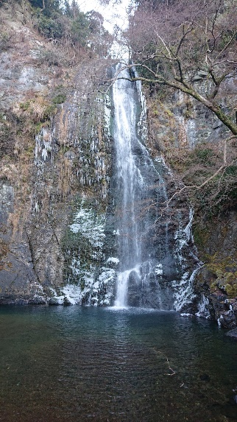
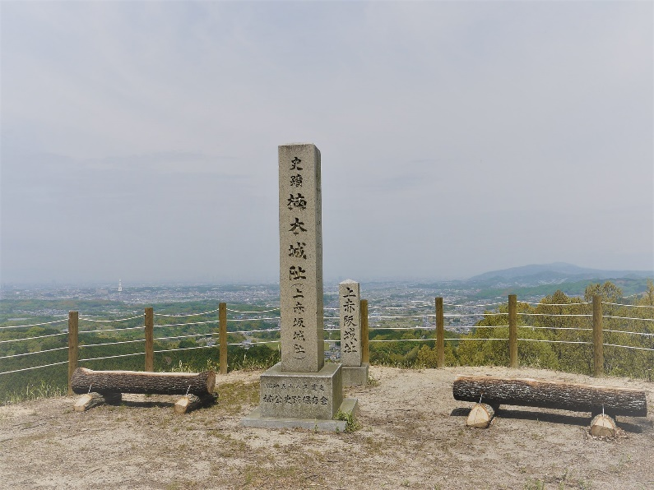
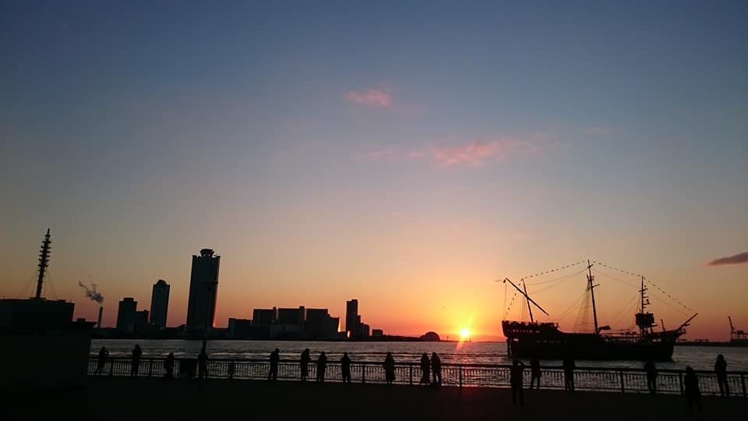
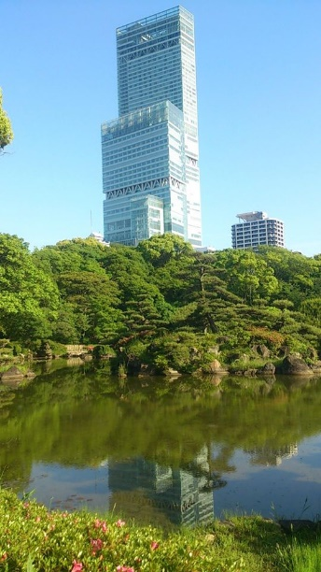
■応募事例（写真） ※写真下スポット名 （ ）内撮影場所
箕面大滝
（明治の森箕面国定公園）
下赤坂城跡
（上赤坂城址）
ダイヤモンドポイント
（ダイヤモンドポイント）
てんしば
（慶沢園）
17

Slide 18
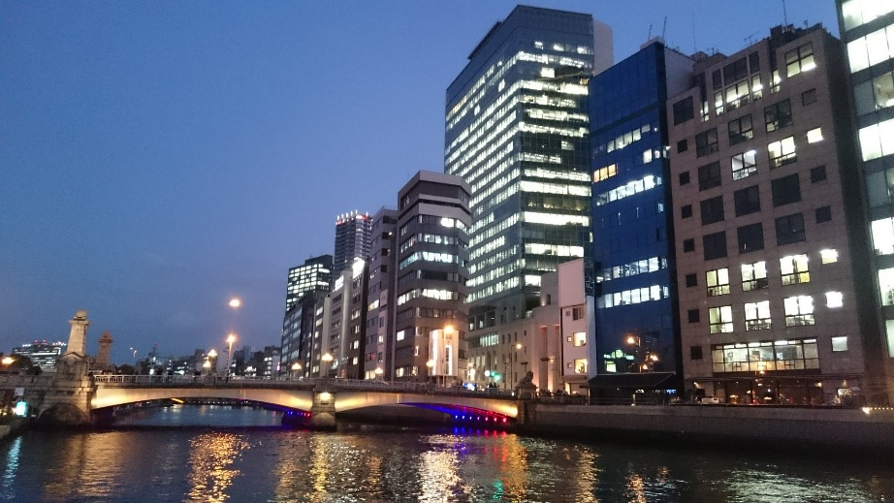
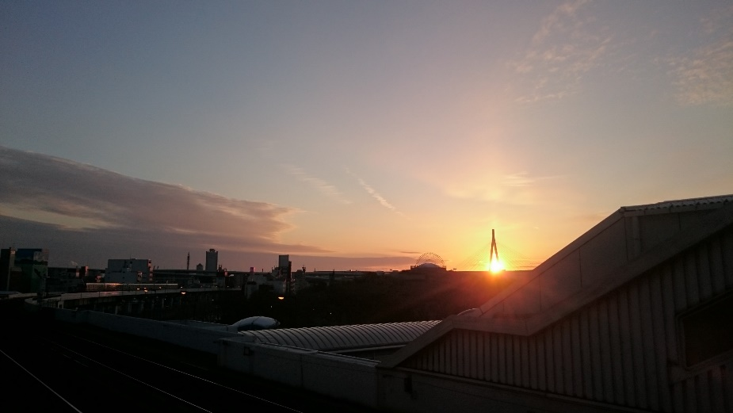
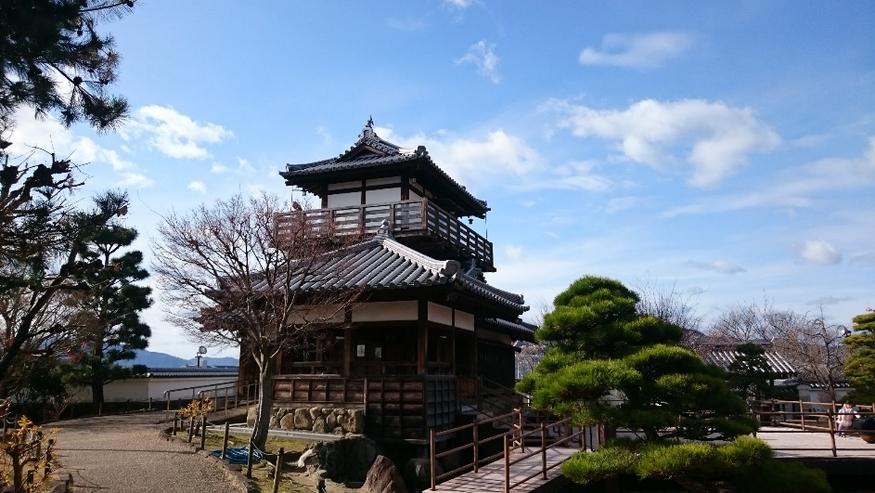
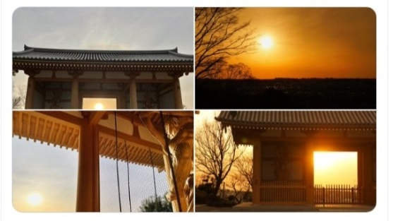
■応募事例（写真） ※写真下スポット名 （ ）内撮影場所
中央公会堂
（中之島）
港大橋
（大阪メトロ中央線「朝潮橋駅」ホーム）
五月山緑地
（池田城跡公園）
富田林寺内町
（願昭寺）
18

Slide 19
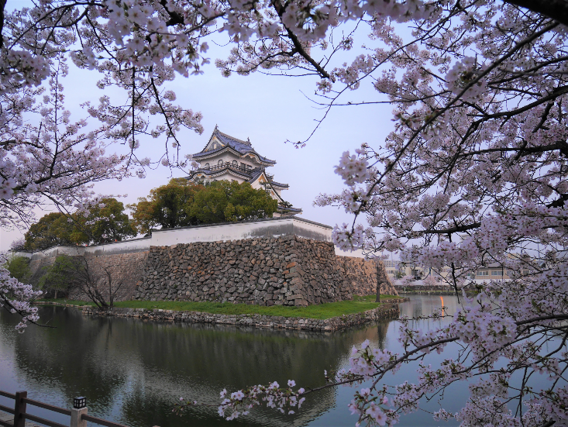
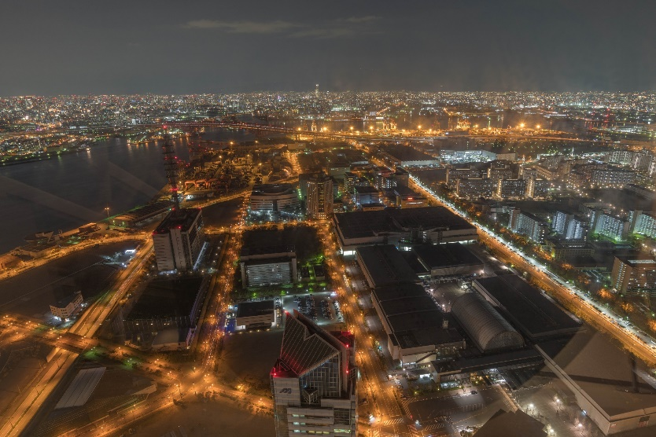


■応募事例（写真） ※写真下スポット名 （ ）内撮影場所
岸和田城
（岸和田城 二の丸広場前 ）
さきしまコスモタワー
（さきしまコスモタワー）
新世界
（新世界）
高山の棚田
（大阪府豊能町 高山の棚田）
19

Slide 20




■応募事例（動画）
岸和田城、源聖寺坂、新世界、ダイヤモンドポイント、高石工場夜景
20

Slide 21




■応募事例（動画）
十三付近の淀川右岸河川敷
21

Slide 22




■応募事例（動画）
市道高砂１号線、石津漁港、浜寺公園など
22

Slide 23




■応募事例（動画）
大阪府豊能町 高山の棚田
23

Slide 24


②お国じまんカードラリー2021（NEXCO西日本）
１．事業概要
「お国じまんカードラリー2021（NEXCO西日本主催）※」に岸和田城のビュースポットを登録。
※西日本の各府県らが選ぶ自慢の観光地やNEXCO
西日本/JB本四高速管内のSA/PAに設置している
カードを集めて応募する周遊促進事業。
２．実施内容
実施期間：令和３年８月以降開始予定
キャンペーンツール
・「ごじまん」カード（名刺サイズ）
・パンフレット（A4サイズ）
・ポスター、スタンド
24

Slide 25



③第２回選定の情報発信
１．府のホームページで紹介（6月30日公開）
トップ画面
エリア別
ビュースポット紹介
25

Slide 26


２．紹介冊子を活用した情報発信
26か所のビュースポットについて紹介冊子で魅力を紹介。
表紙
各スポットの紹介
②
①
③
④
⑤
掲載内容
① ビュースポットのあるエリア
② ビュースポットのタイトル
③ ビュースポットからの風景
④ ビュースポットの住所・アクセス・地図
⑤ ビュースポットの紹介文
26

Slide 27





３．大阪駅前デジタルビジョン（阪急・JR西日本）放映（7月19日）
大阪駅前の常に人通りが多い動線上の大型デジタルサイネージでPR
規格：横6.7m×縦1.9m
期間：7月19日から12月末頃まで
時間：6:00～24:00（18時間）
規格：横4.4m×縦2.5m
期間：7月19日から12月末頃まで
時間：6:00～24:00（18時間）
27

Slide 28

◆阪急デジタルサイネージ 阪急エントランスビジョン
枠数：6分ロールのうち15秒枠
28

Slide 29

◆JR西日本 大阪駅御堂筋グランドビジョン
枠数：3分ロールのうち15秒枠
29

Slide 30

④（予定）周遊促進事業・景観フォトラリーの開催
第１回・２回選定54か所を対象として、秋季に周遊促進事業を実施予定
🔶事業内容：ビュースポットおおさかに選定されたスポットを２か所以上巡り、各スポットで写真を撮影し、募集チラシ・ポスターに記載しているQRコードから応募。
🔶実施期間：令和3年9月上旬～11月下旬（予定）
🔶募集方法：①大阪府HPから応募
②メールでの応募
🔶募集写真：オリジナルの写真。撮影機材はカメラ、スマートフォン他。写真データは３MBまで
🔶商品提供：より多くのスポットを巡った応募者から協賛団体から提供される賞品を提供。
🔶写真活用：応募いただいた写真は、府のHPやSNSで再度情報発信。
30

